Slide 1
Itinerário Formativo: Versionamento de Software
Controle de Versões com Git e Github
1º bimestre – Aula 2
Ensino Médio

Slide 2
Conceito de controladores de versão de software ;
Entendimento sobre Git e Github;
Projeto Git e Github;
Visão geral de como funciona um controlador de software;
Explorar o uso do Git e Github;
Notes:
Eixos estruturantes:
Investigação científica: EMIFCG01 – Identificar, selecionar, processar e analisar dados, fatos e evidências com curiosidade, atenção, criticidade e ética, inclusive utilizando o apoio de tecnologias digitais.
Processos criativos: EMIFCG05 – Questionar, modificar e adaptar ideias existentes e criar propostas, obras ou soluções criativas, originais ou inovadoras, avaliando e assumindo riscos para lidar com as incertezas e colocá-las em prática.
Professor, a proposta desta aula tem como material norteador o MAPPA – UC1 de Linguagens – Componente 4 – Criação e Comunicação publicitária. Dessa forma, você pode complementar as aulas com os textos e os materiais disponíveis: https://efape.educacao.sp.gov.br/curriculopaulista/wp-content/uploads/2023/01/MAPPA-UC1-LGG.pdf

Slide 3

Registro
Análise de situação-problema
Imagine que João e Maria são dois desenvolvedores de uma empresa de tecnologia. Eles foram designados para trabalhar juntos no desenvolvimento de uma aplicação de gerenciamento de tarefas.
Em um belo dia, João decide implementar uma nova funcionalidade que permite aos usuários definir uma prioridade para suas tarefas. Enquanto isso, na mesma parte do código, Maria está adicionando um recurso para anexar documentos às tarefas.
Notes:
O tempo total da seção “Vamos fazer uma atividade” é de 15 minutos.
Professor(a): A ideia aqui foi construir uma atividade de estudo de caso, para os alunos, que possibilite a imersão em uma situação real e nos problemas reais enfrentados pela equipe de desenvolvimento de software. A ideia é que os alunos possam realizar essa atividade em até 15 minutos em grupos de até quatro pessoas ou individualmente, e submetam-na, depois, ao AVA para conclusão.
O que esperamos dos alunos, nesta atividade, é que pensem no controle de versão como a melhor ferramenta para paralelizar o desenvolvimento e gerar ganhos de produtividade para a equipe.
Professor(a), você pode definir se a atividade será avaliativa ou não.

Slide 4
Registro
Análise de situação-problema
Como João e Maria podem combinar as alterações de código que fizeram sem sobrescrever o trabalho um do outro?
Encontre a solução para o problema e crie um registro.
Existiria uma maneira de João e Maria terem sido alertados sobre o conflito antes de começarem a trabalhar na mesma parte do código?
15 minutos
Se esse problema ocorresse frequentemente, como isso afetaria a produtividade da equipe e a qualidade do software?
Em grupos de até quatro pessoas ou individualmente.
Notes:
A ideia da atividade é discutir, em grupos ou individualmente, sobre soluções para o problema encontrado e criar um registro a partir da decisão conjunta.

Slide 5


3 MINUTOS
Que mídias sociais você costuma acessar com mais frequência? Por quê?
Como você vê as articulações entre a arte e o campo publicitário?
Como os anúncios nas mídias sociais influenciam no consumo de produtos físicos e digitais?
Técnica Lemov
Puxe mais
Notes:
Professor, procure levantar as preferências dos estudantes e compreender como se relacionam nessas/com essas mídias, como usam, com que finalidades e objetivos, que tipo de conteúdo veiculam. É interessante também investigar como percebem a publicidade presente nas redes sociais: que tipos de anúncios são veiculados, se e como interagem com eles. Por fim, tente compreender como os estudantes acreditam que deve ser um olhar crítico sobre esses anúncios: o que se pode observar e considerar e por quê.

Slide 6
O que são Códigos e Softwares
Software
Código é um conjunto de instruções escritas por um profissional que chamamos de desenvolvedor.​
As diversas formas de realizar essas instruções é o que chamamos de linguagens de programação : Python, C++, JavaScript, Java, Html e etc.
O ambiente que interpreta estas linguagens de programação é chamado de IDE (Integrated Development Environment), ou seja, IDE é o ambiente capaz de entender as instruções transforma-la em linguagem que a máquina vai entender.
Código
IDE
Linguagens de Programação
Html
C++
Python
Java
Software é um conjunto de código que quando executado oferece serviços: aplicativos e sistemas operacionais

Slide 7
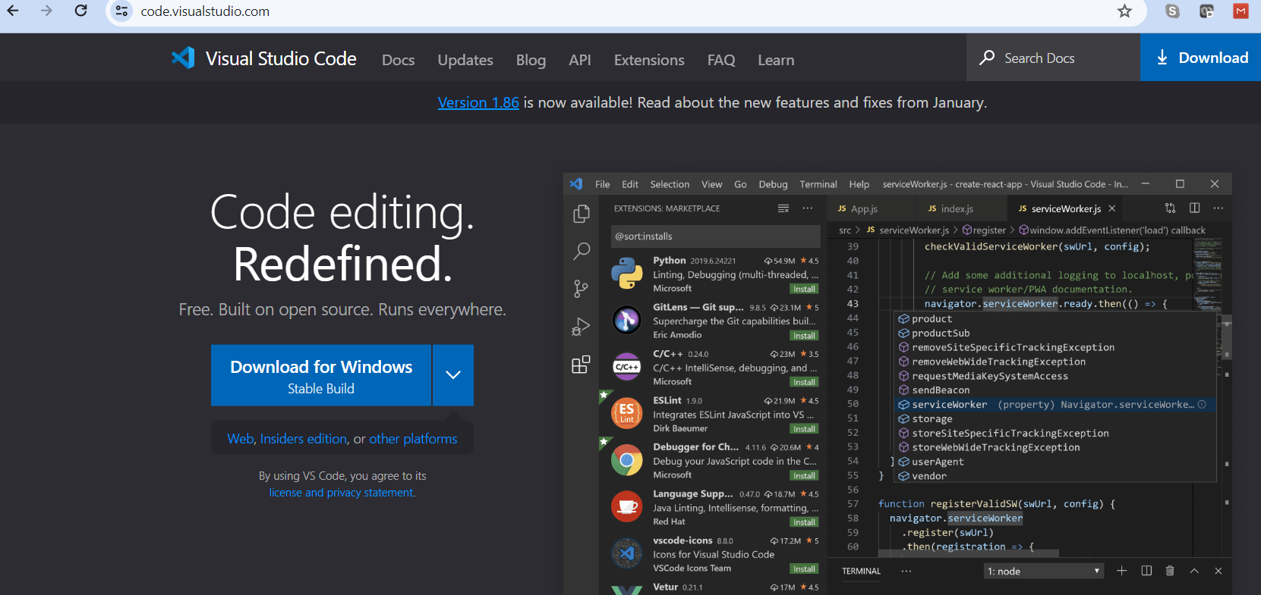
IDE: Visual Studio Code (VSCode)
Aplicando
Desenvolvido pela Microsoft;
Gratuito e código aberto, podendo ser instalado em outros sistemas operacionais diferente do Windows;
Tem integração com GIT (controlador de versão);
Tem diversas extensões, sendo possível trabalhar com quase todas as linguagens de programação
https://code.visualstudio.com/

Slide 8
LEMOV, Doug. Aula nota 10 3.0: 63 técnicas para melhorar a gestão da sala de aula. 3. ed. Porto Alegre: Penso, 2022.
SÃO PAULO (Estado). Secretaria da Educação. Currículo em Ação. Etapa Ensino Médio. São Paulo, 2022.
SÃO PAULO (Estado). São Paulo Faz Escola. Caderno do Professor. Disponível em: https://efape.educacao.sp.gov.br/curriculopaulista/wp-content/uploads/2021/07/Caderno-do-Professor-%E2%80%93-EM-2%C2%AA-e-3%C2%AA-s%C3%A9ries-Linguagen-VERS%C3%83O-PRELIMINAR.pdf.

